Slide 1
Тэма: Правілы напісання слоў разам, праз злучок і асобна з рознымі часцінамі мовы

Slide 2
Неабходным з’яўляецца ўменне не толькі авалодаць інфармацыяй, але і крытычна яе ацаніць, асэнсаваць, прымяніць.

Slide 3

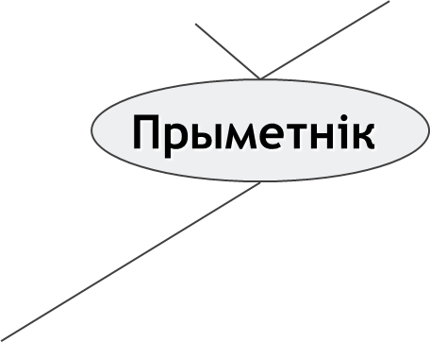
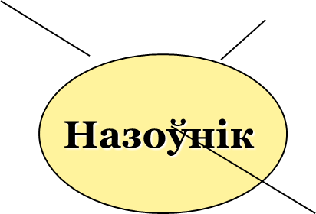


Разам
Праз злучок
Праз злучок
Разам
Асобна
Асобна
Часціна мовы
Разам
Праз злучок
Асобна

Slide 4
Навучальная мэта:
мяркуецца, што да заканчэння ўрока вучні будуць
ведаць стандартны мінімум фактычных звестак пра правапіс слоў разам, асобна і праз злучок;
умець распазнаваць выпадкі напісання слоў разам, асобна і праз злучок, размяжоўваць напісанні слоў, карыстаючыся правіламі пастаноўкі дэфіса, напісання слоў разам і асобна.

Slide 5

Назоўнікі
1. Складаныя назоўнікі, утвораныя з дапамогай злучальных галосных о (а), е(я): марозаўстойлівы, насценгазета
з 1-й іншамоўнай часткай: авія-, агра-, аўта-, аэра-, біё- ( бія-), вела-, кіна-, зоа- ( заа-), грос-, метэа-, стэрэа-, макра-, мікра-, фота-, электра- : аўтаклуб, мікраклімат, гросмайстар
3. З першай часткай – дзеясловам загаднага ладу на –ы гарыцвет, пакацігарошак
Але! Вей-вецер, перакаці-поле, узвей-вецер

Slide 6
Прыметнік
Разам пішуцца прыметнікі
Утвораныя ад словазлучэнняў:
усходнеславянскі, драбналісты
2. Утворанае ад свабодных словазлучэнняў з залежным словам прыслоўем, якое страціла прамое значэнне:
вышэйсказаны, глыбокапаважаны
АЛЕ! Інтэлектуальна___багаты, рэдка___пасаджаны

Slide 7
Злітна пішуцца прыслоўі
1) Утвораныя ад зборных лічэбнікаў з дапамогай прыставак у-, па- і суфікса -е | утрая, натрое Але: па двое, па трое
2) утвораныя ад прыметнікаў з дапамогай прыставак у-, на-, за- і суфікса -ую | упустую, напрамую Выключэнне: у адкрытую
3) утвораныя ад прыметнікаў з дапамогай прыставак за-, з-, да-, з-, па- і суфіксаў -а, -у | зажыва, дакрасна, згарача, падоўгу
4) утвораныя ад прыслоўяў з дапамогай прыставак: | паўсюль, надоўга

Slide 8
3. іншамоўныя назвы прамежкавых накірункаў свету: норд-ост, норд-вест, зюйд-ост, зюйд-вест
Назоўнік
праз злучок
1. Назоўнікі, якія складаюцца з двух самастойных назоўнікаў, не звязаных злучальнай галоснай, маюць значэнне аднаго слова:
папараць-кветка, баба-яга
2. назвы адзінак вымярэння: чалавека-дзень, самалёта-вылет ( але: працадзень)

Slide 9
4. з 1-й іншамоўнай часткай унтэр-, лейб-, штаб-, віцэ-, обер-,
экс- :
обер-лейтэнант, штаб-кватэра
Але! контр-адмірал;
5. уласныя назвы з часткай паў-:
паў-Еўропы
6. Назоўнікі з аднаслоўным прыдаткам:
дзяўчына-гарэза, дуб-велікан

Slide 10
Прыметнік
Праз злучок
1. Утвораны ад назоўнікаў, напісаных праз злучок:
Давыд-Гарадок – давыд-гарадоцкі, сацыял-дэмакратычны
2. утвораныя спалучэннем 2-х ці больш слоў, якія абазначаюць раўнапраўныя паняцці ці перадаюць якасць з дадатковым адценнем або адценні колеру
горка-салёны, бялкова-вітамінны, малочна-белы
3. Спалучэнне імя і прозвішча:
леў-талстоўскі

Slide 11
Дэфіс у прыслоўях
1) Маюць прыстаўку па- і суфіксы -ску, -аму (-яму): | па-бацькоўску, па-турэцку, па-баявому, па-добраму
2) маюць прыстаўку па- і суфікс –ае, -яе : | па-трэцяе, па-першае, па-другое
3) утвораныя паўтарэннем слова, асновы, злучэннем сінанімічных слоў: | крыху-крыху, воляй-няволяй, век-вяком

Slide 12
Асобна пішуцца прыслоўі
1) Прыслоўнае спалучэнне назоўніка з прыназоўнікамі, калі паміж імі можна ўставіць паясняльнае слова | на (адзін) міг на (ўсім) скаку
2) Прыслоўнае спалучэнне назоўніка з прыназоўнікамі, калі назоўнік захаваў хоць бы якую склонавую форму | час - у часе, да часу; на памяць-за памяццю, па памяці; пад пахай- пад паху; за пазухай-за пазуху
3) Маюць прыслоўнае значэнне спалучэнне назоўніка з прыназоўнікамі без, да, на, з | без промаху, да зарэзу, на ляту, з разбегу, з ходу, з налёту, з разбегу
4) Прыслоўнае спалучэнне назоўніка з прыназоўнікамі, калі слова пачынаецца з галоснага гука | у абрэз, у абцяжку, у адзіночку

Slide 13
Памятайце!
Злітна пішуцца прыслоўі са значэннем месца і часу, якія маюць у сваім саставе верх, ніз, перад, зад, высь, даль, глыб, шыр, пачатак, канец
Асобна гэтыя слова пішуцца толькі пры наяўнасці ў самім сказе тлумачальнага слова да іх:
якую?
чаго?
якую?
у глыб марскую, у пачатку стагоддзя, у высь блакітную

Slide 14
Увага!
Нa-rapa Усё адно Якраз
Дэ-факта Усё роўна Без дай прычыны
Дэ-юрэ Як след
Па-сацыялдэмакратычнаму
Як бачыш Па-рабочасялянску

Slide 15
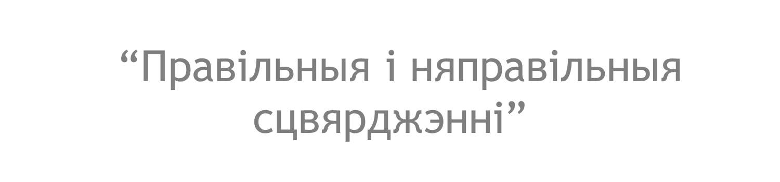
Сцвярджаю, што прыметнікі, якія ўтвораны ад назоўнікаў, напісаных праз злучок, таксама пішуцца праз злучок. Давыд-Гарадок – давыд-гарадоцкі, сацыял-дэмакратычны.

Slide 16
“Правільныя і няправільныя сцвярджэнні”
Прыназоўнік у + назоўнік, які пачынаецца з галоснай а заўсёды пішуцца разам. Уабдымку, уадзіночку, уабрэз, уабмен, уабхват.

Slide 17
“Правільныя і няправільныя сцвярджэнні”
Складаныя npыcлoўi, утвораныя спалучэннем двух аднолькавых або сінамічных, часам антанімічных слоў пішуцца праз злучок. Раз-пораз, сям-там, ціха-ціха, воляй-няволяй, век-векам.

Slide 18
“Правільныя і няправільныя сцвярджэнні”
Назоўнік з 1-й іншамоўнай часткай обер-, унтэр-, лейб-, штаб-, віцэ-, экс- заўсёды пішацца разам. Оберлейтэнант, штабкватэра.

Slide 19
“Правільныя і няправільныя сцвярджэнні”
Прыстаўка па- i суфікс –у ў прыслоўях пішуцца разам. Пaцixy, памалу, паасобку.

Slide 20
“Правільныя і няправільныя сцвярджэнні”
Назоўнік+прыназоўнікі без, да, на, з пішуцца асобна. Без промаху, да часу, на бягу, на адзіноце, на дзіва, на жаль, на ляту, на хаду, з разбегу, з размаху, з разгону, з ходу, з налёту

Slide 21
Правільны запіс
101011

Slide 22
Алгарытм прымянення правіла
“Правапіс слоў разам, асобна, праз злучок”
Алгарытм працы па тэме
1. Вызначы, у якой форме стаіць часціна мова.
2. Устанаві, з дапамогай чаго ўтвораны:
злучальнай галоснай складаецца з двух самастойных (замяніць словазлучэннем)
пішы разам пішы праз злучок 3. Якая прыстаўка?
авія-, агра-, аўта-, аэра-, біё- ( бія-), обер-, унтэр-,
вела-, кіна-, стэрэа-, макра-, мікра-, лейб-, штаб-,
метэа-, фота-, электра- віцэ-, экс-

Slide 23
Агніста_чырвоны, вечна_зялёны, добра_падрыхтаваны вучань, добра_сумленны, народна_дэмакратычны лад, мала_ вядомы верш, незвычайна_прыгожы край, усходне_славянскія мовы, Заходне_ Сібірская нізіна, леў_талстоўскі матыў, бледна_жоўтае адзенне, глыбока_думны позірк, хутка_цечная аперацыя, адмыслова_ зробленая рэч, давыд_ гарадоцкія краявіды, ста_гадовы дзед, ціха_ плынны ручай, паўднёва_ заходні вецер.

Slide 24
Агніста-чырвоны, вечназялёны, добра
падрыхтаваны вучань, добрасумленны, народна-дэмакратычны лад, малавядомы верш, незвычайна прыгожы край, усходнеславянскія мовы, Заходне-Сібірская нізіна, леў-талстоўскі матыў, бледна-жоўтае адзенне, глыбокадумны позірк, хуткацечная аперацыя, адмыслова зробленая рэч, давыдгарадоцкія краявіды, стагадовы дзед, ціхаплынны ручай, паўднёва-заходні вецер.

Slide 25
Праверачнае заданне
“Рэшата”
Размяркуйце прыклады па графах табліцы (упішыце толькі нумары)
Разам | Праз злучок

Slide 26
1 варыянт – разам | 2 варыянт – праз злучок.
медаварня штомесяц процівагаз жыццеапісанне конезавод чаеапрацоўка чаяпіцце палітэхнікум паўлугавіны зубрапітомнік шклокераміка | экс-чэмпіён Улан-Батар Дунін-Марцінкевіч па-ўкраінску стоп-кран плакун-трава бэта-часціцы праграмна-мэтавы прамыслова-гандлёвы Ла-Манш

Slide 27
Правільныя адказы
Разам | Праз злучок
1, 3-10,24,25 | 2, 11, 12,14,16-21
Раз у раз, Леанарда да Вінчы, правільна пабудаваны, прамыслова важны

Slide 28
Знайдзіце і выпраўце памылкі.
Абы-адкуль, авія-метэа-служба, агульна вядомы, амаль што, без аглядкі, гады-ў-рады, глуха-нямы, гросмайстар, густанаселены, мала рухомы, малочна-белы, мініспадніца, спадніца-максі, да запатрабавання, усходне-славянскі, мала па малу, паўабарота, паў-Беларусі, паўчарашняму, перакаціполе, дзяржы-морда.

Slide 29
Памылкі ў словах
Авіяметэаслужба, агульнавядомы,гады ў рады, глуханямы, маларухомы, міні-спадніца, спадніца максі, усходнеславянскі, мала-памалу, па-ўчарашняму, перакаці-поле, дзяржыморда.

Slide 30
Дамашняе заданне
§ 19, пр. 160.

